Slide 1

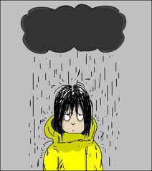


יחידת לימוד עשירית באקלים
אזורי אקלים, גורמי אקלים, קלימוגרפים
איסוף ארגון ועריכה – אילת כ"ץ

Slide 2

מושגים באקלים
קלימטולוגיה - תורת האקלים - אקלים
קלימטולוגיה הוא מדע העוסק באקלים וחוקר את התופעות והגורמים הקשורים בו. ("קלימה" ביוונית = זווית - הזווית שבה קרני השמש פוגעות בכדור הארץ והיא הגורם העיקרי לקביעת אקלימו של אזור)
מטאורולוגיה - תורת מזג האוויר – מזג אוויר
מטאורולוגיה הוא מדע העוסק בחקר התופעות האטמוספריות תהליכי מזג האוויר וחיזויים ("מטאור" ביוונית = תופעה ברום): מתאר את תנאי מזג האוויר השוררים באזור מסוים בזמן נתון וחוזה את התנאים הצפויים בשעות או ימים הקרובים

Slide 3
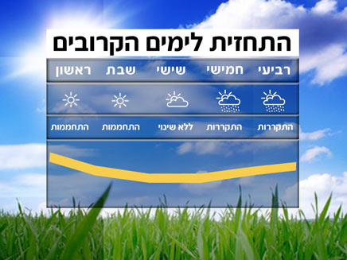
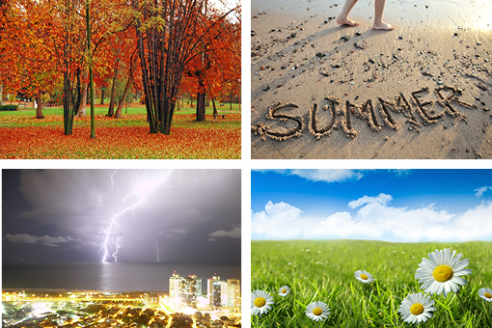
מושגים
מזג האוויר
אקלים
תאור שעתי ויומי
תאור עונתי ושנתי

Slide 4
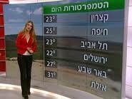
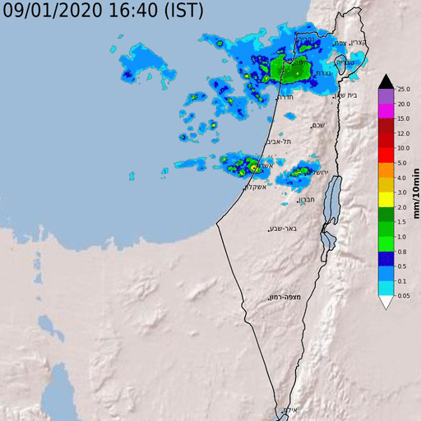
מזג אוויר ואקלים?
מה המשותף לאקלים ולמזג אוויר?
שניהם מתייחסים לכלל התופעות האטמוספריות
הקשורות לאוויר העוטף את כדור הארץ.
כמו:
טמפרטורות – מידת החום/קור באוויר.
משקעים – כמות המשקעים לסוגיו השונים: גשם, שלג, ברד, טל.
לחות האוויר – כמות אדי המים שבאוויר.
עננים – סוגי עננים, גובה וכיסוי השמים
רוחות – אוויר שנע ממקום למקום, סוגי ועוצמת רוחות.
לחץ אוויר – לחץ נמוך, גבוה
זרמי ים- חמים וקרים והשפעתם

Slide 5

מאפיינים משותפים לאקלים ולמזג אוויר
טמפרטורות
משקעים לחות האוויר
עננים
רוחות
לחץ אוויר
זרמי ים
http://geo-video.cet.ac.il/ShowItem.aspx?ItemID=7d223aeb-81ae-4dcb-877c-6ea777b58d4a&lang=HEB
מבט גיאוגרפי הסבר על ההבדלים בין מזג אויר ואקלים

Slide 6
מזג אוויר ואקלים
מה ההבדל בין מזג אוויר לאקלים?
"מזג אוויר" מתייחס לכלל המשתנים האטמוספריים, המטאורולוגיים השונים (דוגמת טמפרטורה, לחות, רוח, משקעים וכדומה) המתרחשים ומשתנים בטווח זמן קצר יחסית (שעות, ימים או מספר שבועות).
המושג "אקלים" מתייחס למכלול התנאים האטמוספריים מטאורולוגיים המאפיינים אזור מסוים לאורך זמן רב. תחזית מזג האוויר. מזג האוויר משתנה מיום ליום ומשעה לשעה וחיזויו מאפשר לתכנן פעולות והתנהגות במגוון תחומים.

Slide 7
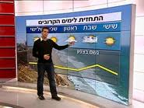
מזג אוויר ואקלים
לפניכם מספר משפטים. כל אחד מהם מתאר מזג אוויר או אקלים.
קבעו לגבי כל משפט מה הוא מתאר, ונמקו.
אתמול ירדו 20 מ"מ גשם בקריית גת.
כמות המשקעים השנתית היורדת במישור החוף היא כ- 500 מ"מ גשם בשנה.
בתל אביב יהיה מחר חם מאוד ולח מאוד.
הטמפרטורות האופייניות להרי הגליל העליון נמוכות בחורף בהרבה ממישור החוף.
אתם מתארים לחבר שאמור להגיע לביקור בישראל בעונת החורף אילו בגדים להביא עימו.

Slide 8
המשפטים | מזג אוויר או אקלים?
במישור החוף יורדים, בדרך כלל, כ-500 מילימטרים גשם בשנה.
אתמול ירדו 20 מילימטרים גשם בקריית שמונה.
מחר תחול ירידה ניכרת בטמפרטורות, והלחות תעלה.
בדרך כלל הטמפרטורות בהרי הגליל נמוכות יותר מאשר בעמקים.
מחר יעלו הטמפרטורות, וייעשה מעונן חלקית.
בהרי הגליל, הטמפרטורות האופייניות נמוכות יותר מאשר בעמקים.
באילת יהיה מחר חם מאוד – הטמפרטורות יגיעו ל-40 מעלות צלזיוס.

Slide 9
מה התלמיד צריך לדעת? אילו מיומנויות מפה עליו להכיר וליישם?
היכרות עם מפת העולם האקלימית
זיהוי סימנים מוסכמים, תאור אזורי אקלים על פי נתוני המפה.
לדעת מהו קלימוגרף , לתאר ולנתח אותו.
להכיר, להבין את גורמי האקלים וליישמם בשאלה.

Slide 10
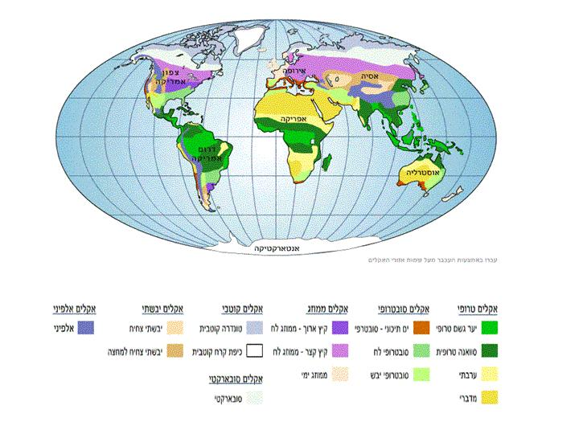
איזורי אקלים עיקריים בעולם

Slide 11
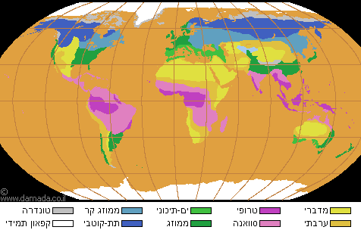
איזורי אקלים עיקריים בעולם

Slide 12
אזורי אקלים
על פי קווי רוחב
אקלים קר קוטבי
קו רוחב 60
אקלים ממוזג
קו רוחב 40
כולל את אזור רצועת המדבריות
אקלים סובטרופי: ים תיכוני, ערבתי, מדברי
קו רוחב 30
אקלים טרופי: משווני, עונות יובש, מונסוני
קו המשווה – קו רוחב 0
אקלים סובטרופי: ים תיכוני, ערבתי, מדברי
קו רוחב 30
אקלים ממוזג
קו רוחב 40
אקלים קר קוטבי
קו רוחב 60

Slide 13
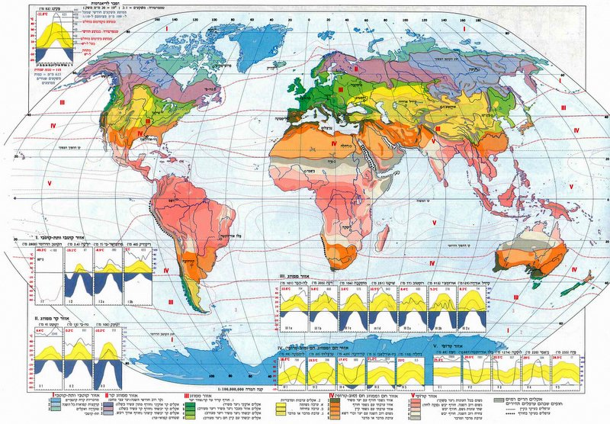
אזורי האקלים באטלס אוניברסיטאי

Slide 14
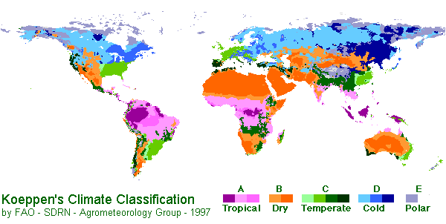
חלוקת אזורי אקלים על פי קפן

Slide 15

השפעת האקלים
האקלים קובע במידה רבה את סוג הגידולים החקלאיים.
האקלים קובע את צורת הנוף
האקלים משפיע על הצמחייה ובעלי החיים.
האקלים מכתיב לבני האדם את צורת ואופן הדיור.
האקלים מכתיב את המזון, אופן הלבוש, ואורח החיים.
האדם הצליח לייצור לעצמו תנאי אקלים מלאכותיים, באמצעים מכניים וטכנולוגים כדי ליצור אקלימים מלאכותיים נוחים המצויים בחללים סגורים.

Slide 16
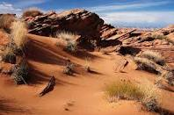
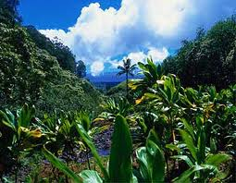
אקלים אזור
אקלימו של אזור נקבע על ידי השפעת הגומלין של היסודות האקלימיים השונים העיקריים הבאים לידי ביטוי בטמפרטורה, רוחות, משקעים.
החשוב מכול הוא קו הרוחב בו באזור נמצא

Slide 17
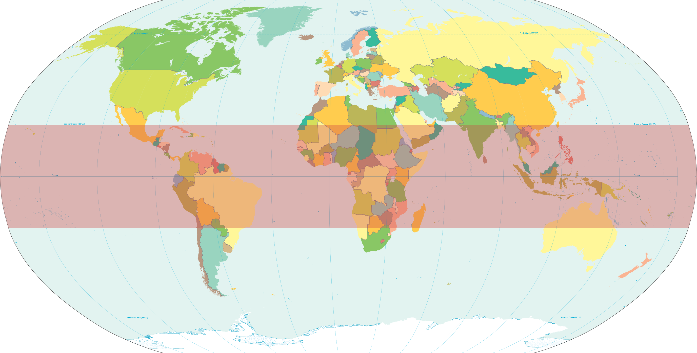
אקלים טרופי
משתרע בין קווי רוחב 0-20 משני צידי המשווה.

Slide 18
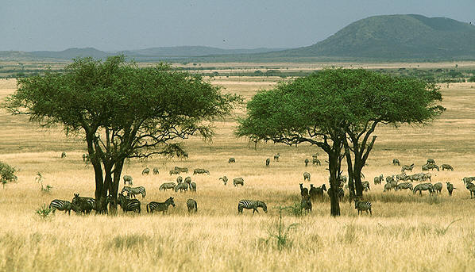
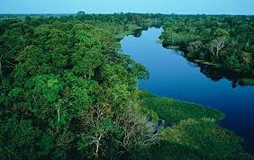
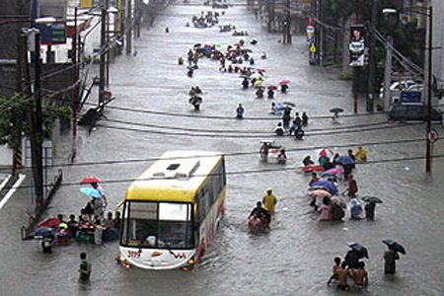
אקלים טרופי
מתחלק ל-3 תתי סוגים:
עם עונות יובש
משווני
מונסוני

Slide 19
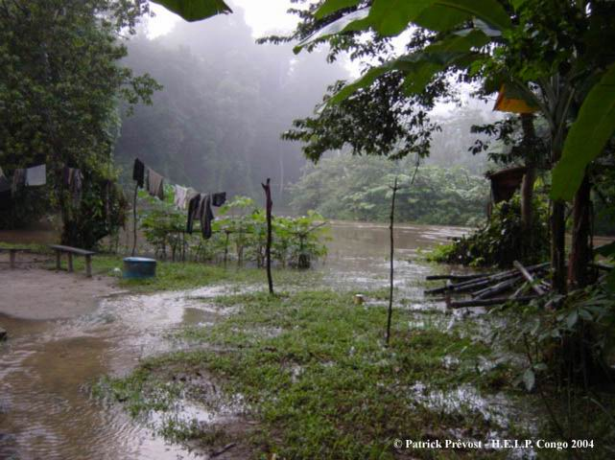
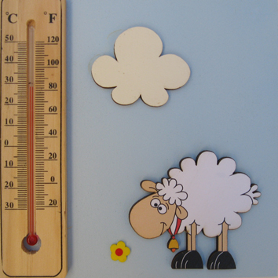
המשותף לאקלים טרופי לסוגיו השונים
טמפרטורות גבוהות בין 20-30 כל השנה.
משרע קטן, אין עונות שנה.
כמויות משקעים של יותר מ-1,000 מ"מ בשנה.

Slide 20
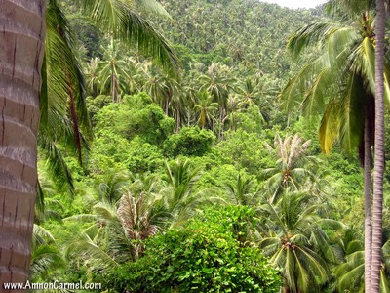
ההבדל בין האקלים טרופי לסוגיו
משקעים – עונה יבשה ועונה גשומה (בניגוד לעונה קרה וחמה).
משרע טמפרטורה שנתי גדל לכיוון קו רוחב 20.
צמחייה טבעית
יער גשם
סוואנה

Slide 21
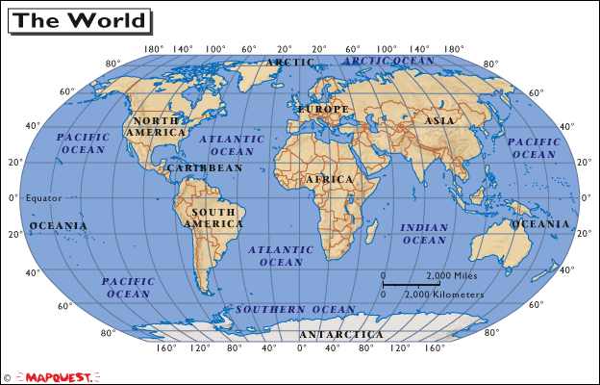
משתרע בין קווי רוחב 20-40 משני צידי המשווה.
אקלים סובטרופי/ים תיכוני

Slide 22
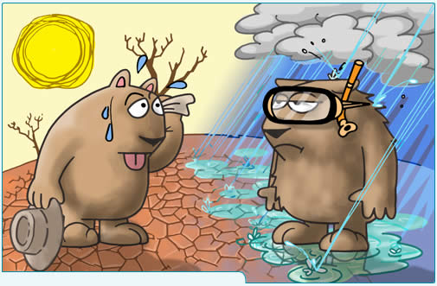
אקלים סובטרופי/ים תיכוני
מתחלק לשלושה תתי סוגים:
אקלים ים תיכוני
אקלים ערבתי
אקלים מדברי

Slide 23
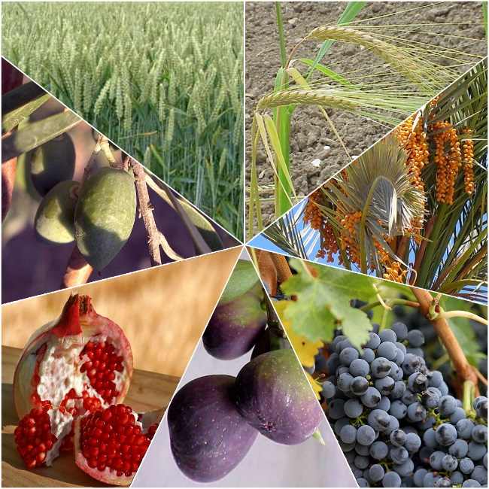
אקלים ים תיכוני
כמות המשקעים בין 500-1000 מ"מ בשנה
גשמי חורף
קיץ חם ארוך ויבש
עונות מעבר קצרות - סתיו ואביב
טמפרטורות נוחות יחסית בין 8- 30 מעלות
צמחייה ים תיכונית

Slide 24
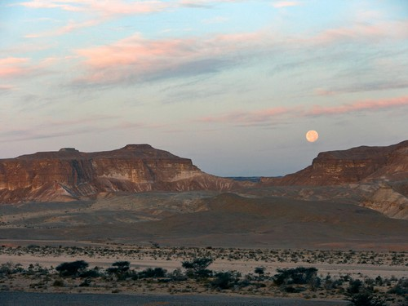
אקלים ערבתי ומדברי

Slide 25
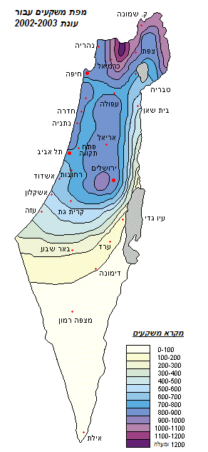
אזורי אקלים בישראל
אקלים ים תיכוני
אקלים ערבתי
אקלים מדברי

Slide 26
מאפייני האקלים הערבתי והמדברי
ערבתי
מדברי
כמות משקעים: 250-400 מ"מ גשם בשנה
אקלים מעבר בין מדברי לים- תיכוני
תכונותיו כשל האקלים המדברי, רק פחות קיצוני
כמות משקעים: עד 200 מ"מ גשם בשנה
טמפרטורות גבוהות
משרע טמפרטורה גדול
לחות נמוכה
רוחות וסופות חול
קשיי הסתגלות של צמחייה ובעלי-חיים

Slide 27
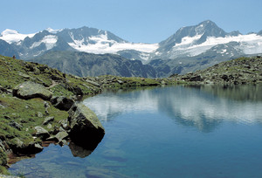
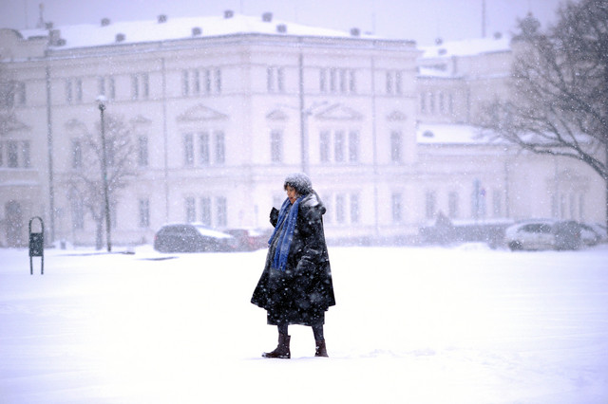
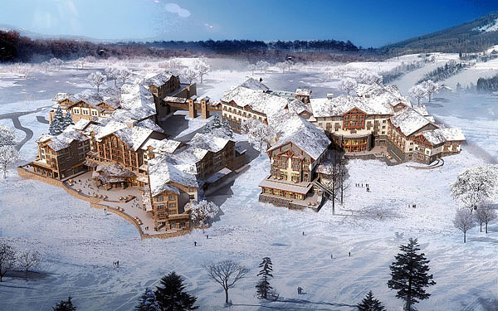
אקלים ממוזג

Slide 28
משתרע בין קווי רוחב 40-60 משני צידי המשווה.
אקלים ממוזג

Slide 29
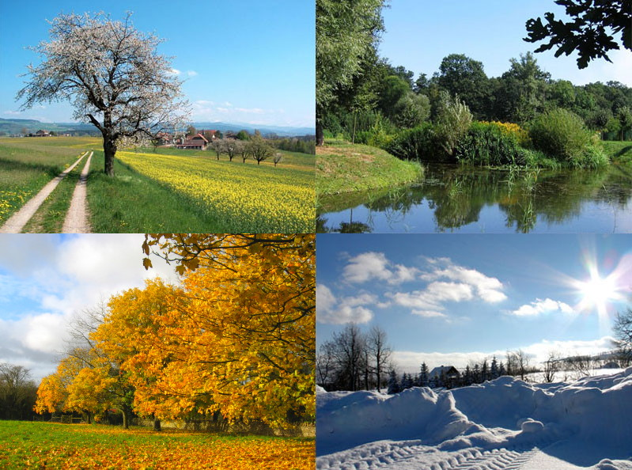

אקלים ממוזג
ארבע עונות שנה שוות באורכן.
חורף קר ומושלג.
המשקעים יורדים לסירוגין כל השנה.
צמחייה טבעית – מחט ויער משיר.

Slide 30
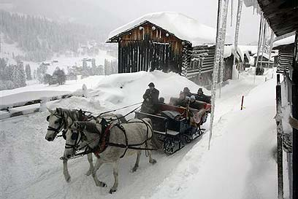
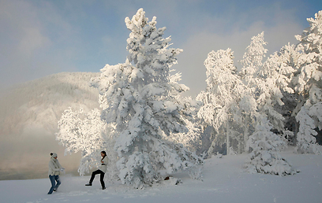
אקלים קר

Slide 31
אקלים קר
משתרע בין קווי רוחב 60 - 70/75 משני צידי המשווה.

Slide 32
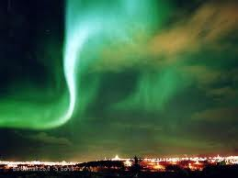

אקלים קר
שתי עונות
הפשרת שלגים בקיץ
חורף נצחי ולילה לבן מקווי רוחב 66.5 מעלות
זוהר הצפון
לילה לבן

Slide 33
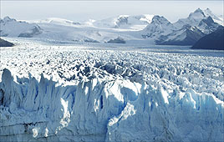
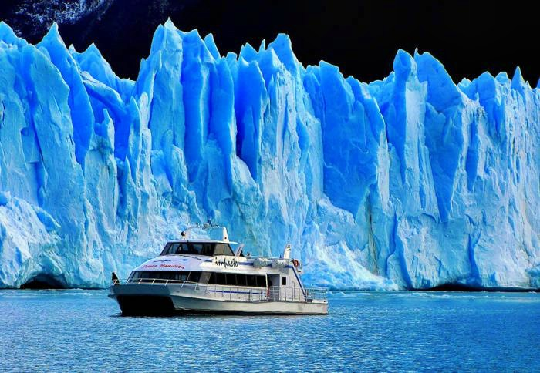
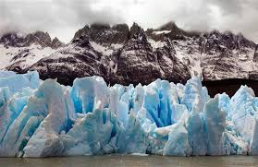
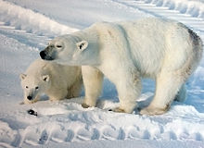
אקלים קוטבי

Slide 34
אקלים קוטבי
משתרע בין קווי רוחב 70/75- 90 משני צידי המשווה.

Slide 35
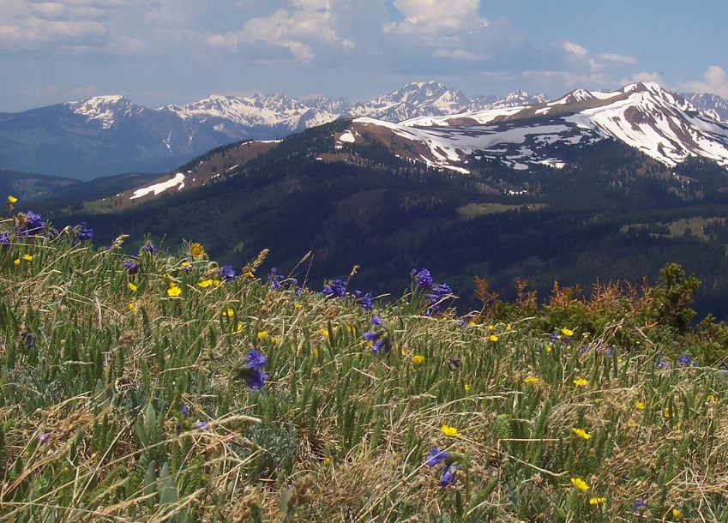
אקלים קוטבי
שתי עונות
טמפרטורות נמוכות עמוק מתחת ל-0
מדבריות קרח
הצמחייה האופיינית היא:
טונדרה וטייגה –
צמחיית מחט נמוכה,
שיחית ודלילה.

Slide 36
היווצרות אזורי אקלים
סרטון - Mechanism of The Seasons
עונות השנה – אנגלית

Slide 37
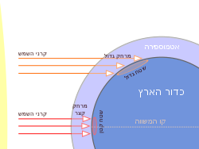
היווצרות אזורי אקלים
קרינת השמש היא ה"מנוע" של התהליכים האקלימיים:
מערכות לחץ האוויר
הרוחות
מחזור המים

Slide 38
קרינת השמש והשפעתה על סוגי האקלים
מהם הגורמים הקובעים את סוגי האקלים השונים בעולם?
מתוך הספר: כדור הארץ-סביבה-אדם, הוצאת מטח
קרינת השמש נקלטת באופן שונה על פני כדור הארץ. אזור המשווה מקבל הרבה קרינת שמש, בעוד הקרינה הולכת ופוחתת ככל שמתרחקים מקו המשווה לכיוון הקטבים (בגלל צורתו הכדורית של כדור הארץ).
תפרוסת לא אחידה זו של קרינת השמש יוצרת אזורים חמים (דוגמת קו המשווה) לעומת אזורים קרים (דוגמת הקטבים).

Slide 39
גורמים להיווצרות אזורי אקלים עולמיים
כאמור הגורם העיקרי להיווצרות רצועות האקלים העולמיות היא התפרוסת הלא-אחידה של קרינת השמש הנקלטת בפני כדור הארץ ומערכות הלחץ הברומטרי השונות הנוצרות כתוצאה מכך.
אבל בהתבוננות במפת רצועות האקלים העולמית באטלס רואים שרצועות האקלים אינן מקבילות ואינן סימטריות.
הסיבה לכך: גורמים מקומיים המשפיעים על האקלים.

Slide 40
גורמי אקלים – רמפ"ז
ר - רוחב הגיאוגרפי - (קו הרוחב )
מ - מרחק מהאוקינוס/ מהים
פ -פני שטח/טופוגרפיה/גובה
פ - פנות
ז -זרמי הים
רצועת המדבר העולמי – " צל הגשם "

Slide 41
רמפ"ז – גורמי אקלים
רמפ"ז
1.פני שטח/גובה
2.פנות
רוחב גיאוגרפי
זרמי ים
מרחק מהים

Slide 42
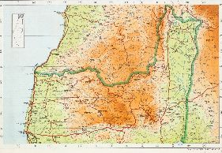
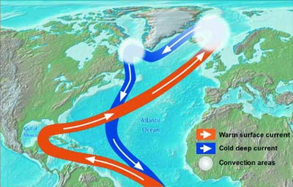
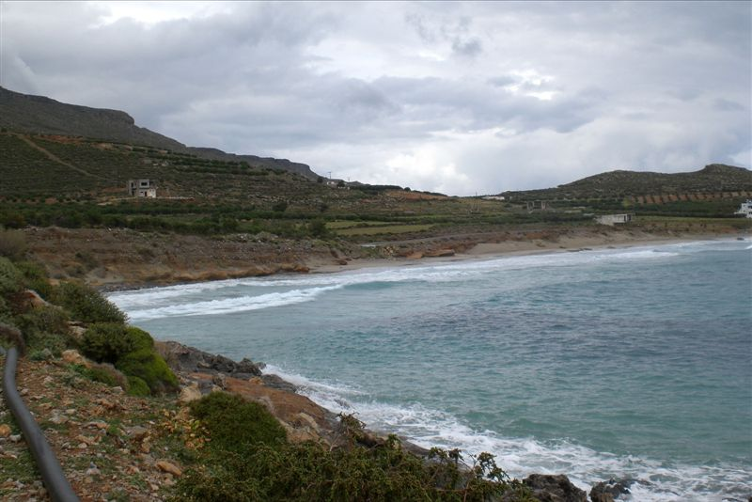
גורמי אקלים – רמפ"ז
פני שטח/גובה/טופוגרפיה/פנות
רוחב גיאוגרפי
זרמי ים
מרחק מהים

Slide 43
גורמי אקלים – הסבר קצר
גורמי האקלים: הגורמים העיקריים המשפיעים על האקלים הם:
רוחב הגיאוגרפי המרחק בו מצוי מקום ביחס לקו המשווה והקטבים. אזור קו המשווה מקבל זווית קרינה ישירה (זנית) הוא האזור החם ביותר בממוצע במשך השנה.ככל שמתרחקים צפונה או דרומה לקטבים הטמפ' יורדות בהדרגה.
רצועת השמש – כל האזור מקו המשווה עד קו רוחב 40 משני הצדדים. ירידה מתחת לטמפרטורה 0 מתרחשת רק במקומות הגבוהים. רוב השנה שמש.
קו השלג- מקו רוחב 40 צפונה, ודרומה לכוון הקטבים. תקופת השלג הולכת המתארכת.
מרחק מהים- ככל שמתרחקים מהים כמות המשקעים פוחתת, הלחות יורדת ומשרע הטמפרטורה עולה.

Slide 44
גורמי אקלים- הסבר קצר
פני שטח/גובה/טופוגרפיה – ככל שעולים לגובה, כמות המשקעים עולה והטמפרטורה יורדת. הרים רמים- מעל גובה של כ-3500 מטר כמות המשקעים פוחתת והטמפרטורות ממשיכות לרדת.
פנות – בצד החסוי לרוח ולים, מצידו השני של ההר (צל הגשם) - הטמפרטורה עולה, וכמות המשקעים פוחתת
זרמי ים – זרמי ים חמים תורמים לריבוי משקעים וערפילים, זרמי ים קרים תורמים למיעוט משקעים וערפילים ואפילו ליצירת מדבריות בחופים לידם הם זורמים.

Slide 45
רוחב גיאוגרפי- פרוט
רוחב הגיאוגרפי
המרחק בו מצוי מקום ביחס לקו המשווה והקטבים.
אזור קו המשווה מקבל זווית קרינה ישירה (זנית) ולכן הוא האזור החם ביותר בממוצע במשך השנה.
ככל שמתרחקים צפונה או דרומה לקטבים הטמפרטורות יורדות בהדרגה.
רצועת השמש – כל האזור מקו המשווה עד קו רוחב 40 משני הצדדים. רוב השנה שמש, ירידה מתחת לטמפרטורה 0 מתרחשת רק במקומות הגבוהים.
קו השלג- מקו רוחב 40 צפונה ודרומה לכוון הקטבים.
תקופת השלג הולכת המתארכת, והטמפרטורות הולכות ויורדות.

Slide 46
רוחב גיאוגרפי
רצועת השלג
רצועת השמש
רצועת השלג
קו השלג

Slide 47
קו רוחב- הסבר
גורם קו הרוחב, משפיע על הטמפרטורה.
בקרבת קו המשווה זווית קרינת השמש ישרה
(רצועת הזנית). – כל קרן שמש מתפזרת על שטח
קטן יחסית ולכן מחממת יותר את פני השטח.
בקרבת הקטבים, זווית קרינת השמש חדה יותר
ולכן כל קרן שמש מתפזרת על שטח גדול יותר ולכן
מחממת פחות את פני השטח.

Slide 48
אזורי אקלים
על פי קווי רוחב
אקלים קר קוטבי
קו רוחב 60
אקלים ממוזג
קו רוחב 40
כולל את אזור רצועת המדבריות
אקלים סובטרופי: ים תיכוני, ערבתי, מדברי
קו רוחב 30
אקלים טרופי: משווני, עונות יובש, מונסוני
קו המשווה – קו רוחב 0
אקלים סובטרופי: ים תיכוני, ערבתי, מדברי
קו רוחב 30
אקלים ממוזג
קו רוחב 40
אקלים קר קוטבי
קו רוחב 60

Slide 49
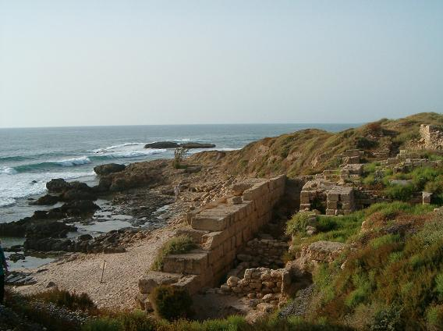
מרחק מהים
כמות המשקעים – ככל שמתקרבים לים כמות המשקעים גדולה יותר
משרע (הפרש) טמפרטורות - סמוך לים המשרע קטן יותר
השפעה ממתנת על הטמפרטורות - הים הוא גורם ממתן
לחות גבוהה – סמוך לים הלחות גבוהה יותר

Slide 50
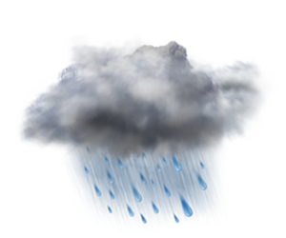
פני השטח/עלייה בגובה
ככל שעולים בגובה
כמות המשקעים עולה
והטמפרטורה יורדת

Slide 51
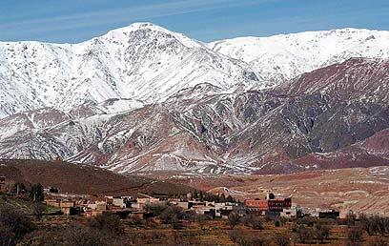
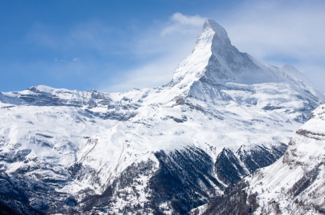
אקלים הרים רמים
אינו קשור לקו רוחב, אלא לגובה.
גובה הרים מעל 3000-3500 מ'.

Slide 52
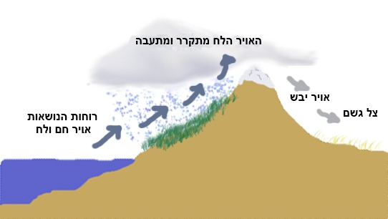
פנות
הצד החסוי לרוח ולים, מצידו השני של ההר (צל הגשם).
עקרון הגובה
עקרון הפנות
כמות המשקעים פוחתת
הטמפרטורה עולה

Slide 53
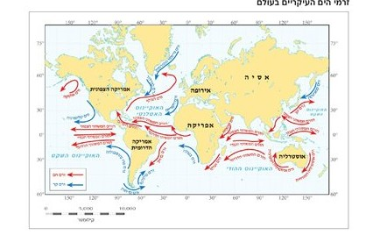
זרמי הים העיקריים בעולם
זרמי ים קרים - מוצאם בקטבים
זרמי ים חמים - מוצאם מאזור קו המשווה

Slide 54
השפעת זרמי הים
זרמי ים קרים
זרמי ים חמים
מורידים את הטמפרטורה
כמות המשקעים פחותה
היווצרות ערפילים
מזון לדגה
מעלים את הטמפרטורה
כמות המשקעים גדלה
המשקעים יורדים כל השנה
מונעים קפיאת נמלי ים

Slide 55
קלימוגרף מהו?
גרף = קו בתרשים
קלימו = אקלים
תיאור גרפי המציג את מאפייני האקלים על פני חודשי השנה של מקום מסוים בכדור הארץ. לרוב התיאור הוא על פי משקעים וטמפרטורות.
מאפיינים אלה מתוארים ע"י גרף או טבלת נתונים.

Slide 56
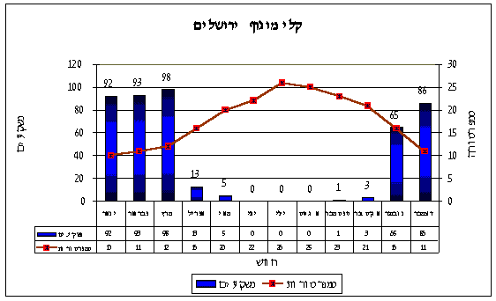
קלימוגרף
תיאור גרפי המציג את מאפייני האקלים על פני חודשי השנה בעזרת משקעים וטמפרטורות.
ציר המתאר את המשקעים בעמודות
ציר המתאר את הטמפרטורה בקו

Slide 57
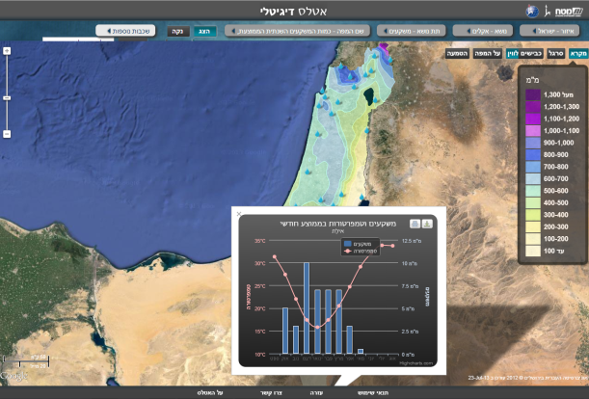
מה ניתן ללמוד מקלימוגרפים?
קשר בין מיקום האזור לבין תנאי האקלים שבו.
הבנת עונות השנה באזור הנחקר.
השוואה בין אזורי אקלים שונים.
השפעת סוג האקלים על האדם והסובב.

Slide 58
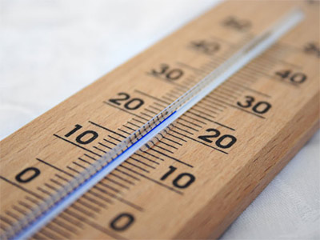
ניתוח קלימוגרף
משקעים
מהי כמות המשקעים השנתית?
אילו חודשים הם הגשומים ביותר?
האם ישנם חודשים יבשים, ללא גשם?
איך נזכור מה לתאר ולנתח?
"חמשת הממים "
משקעים
משטר משקעים
מקסימום (טמפרטורה)
מינימום (טמפרטורה)
משרע (טמפרטורה)
טמפרטורות
מהי טמפרטורת המקסימום?
מהי טמפרטורת המינימום?
מהו משרע הטמפרטורות?
האם הטמפרטורות יורדות מתחת ל-0 מעלות?
זיהוי אקלימי
זיהוי אקלימי

Slide 59
קלימוגרף – ניתוח קלימוגרף

Slide 60
ניתוח קלימוגרף – ריאד ערב הסעודית
משקעים
כמות המשקעים השנתית- במידה ואינה רשומה יש לחבר את כמות המשקעים היורדת בכל חודש
על פי החישוב יורדים בסביבות 110 מ"מ גשם בשנה
המשקעים אינם יורדים בכל חודשי השנה, ישנם חודשים גשומים וישנם יבשים.בין יוני לאוקטובר יבש
טמפרטורה
טמפרטורת המכסימום היא בחודש יולי כ-36 מעלות
טמפרטורת המינימום היא בחודש ינואר כ-12 מעלות
המשרע הוא: הפרש טמפרטורת המכסימום- המינימום.
36-12= 24 מעלות
אזור אקלים: מדברי

Slide 61
